Slide 1

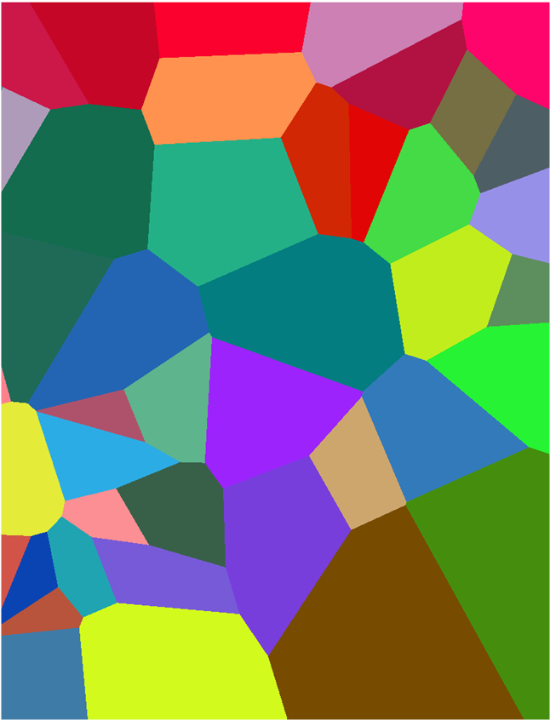
Текстовая ролевая игра с использованием ChatGPT
Жукович М.В. 572-2
Харламова А.С. 572-2
Хусаинов З.В. 422-3
Заковряжин А.
Наставники проекта:
Афанасьева Инга Геннадьевна, ст. преподаватель каф. ЭМИС
Никитин Кирилл Владимирович, ассистент каф. ЭМИС
Проект ОПД-3 «Системное и критическое мышление» + «Процедурная генерация как инструмент решения творческих задач», кафедра ЭМИС
Томск, 2023

Slide 2

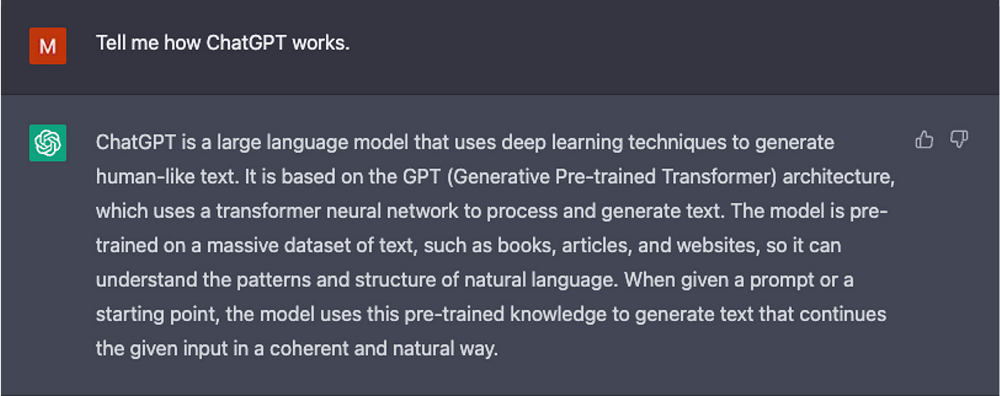
Что такое языковые модели?
Нейросети для генерации текстового контента.
Использование языковых моделей разнообразно: обучение, программирование, создание сюжетов.
Контекст – это история раннее отправленных сообщений.
2

Slide 3

Проблема
Уже существуют подобные текстовые игры на основе языковых моделей, но у них есть одна общая проблема: нехватка длины контекста. Из-за «плохой» памяти нейросети могут появиться проблемы и ошибки в повествовании, ухудшает опыт игры.

Slide 4

Актуальность
Все нейросетевые языковые модели имеют ограниченную длину контекста, из-за чего может потеряться важная информация.

Slide 5
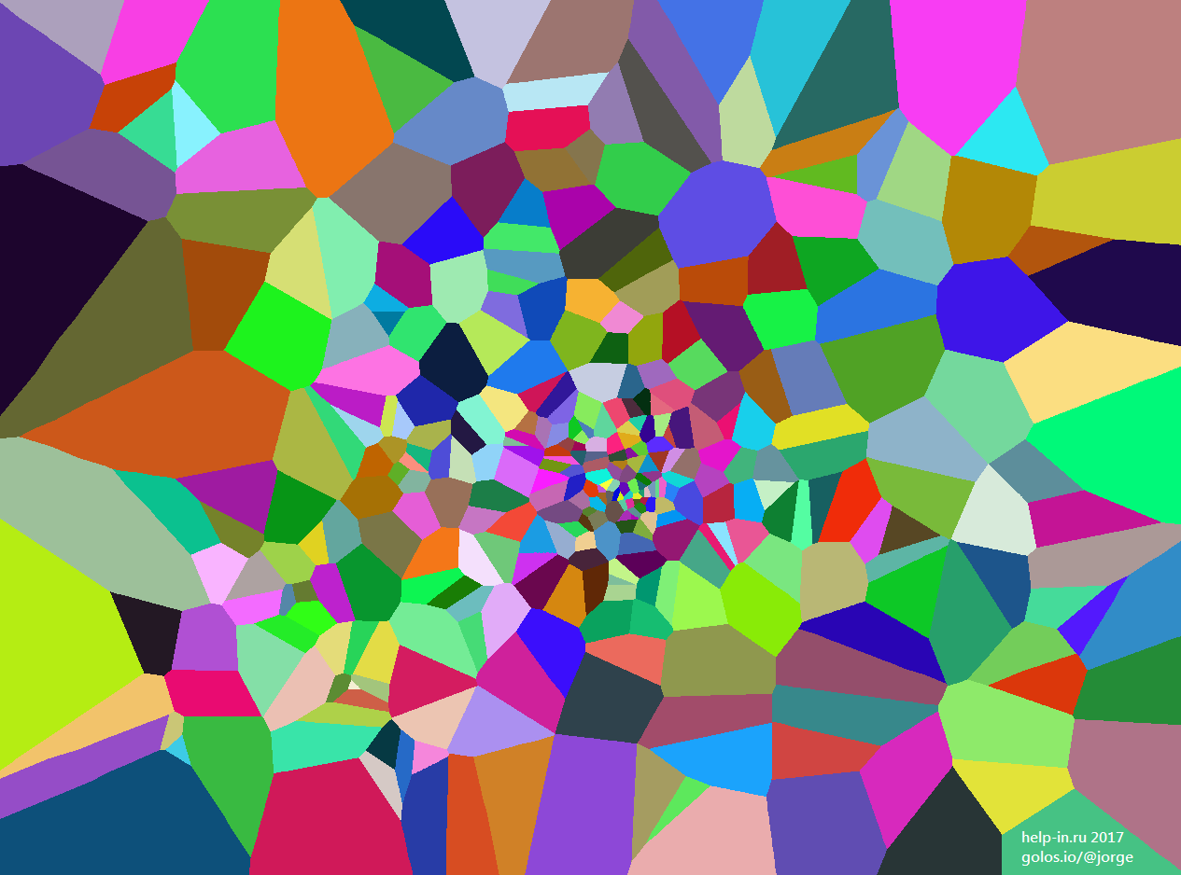
Цель проекта
Разработать текстовую ролевую игру с постоянной памятью (журналом) для языковой модели.

Slide 6
Задачи проекта
изучить взаимодействие с ChatGPT через API;
разработать журнал для записи контекста;
составить системные промпты для игры;
разработать конечное программное обеспечение.

Slide 7
Этапы реализации проекта
Мы изучили документацию библиотеки openai для взаимодействия с нейросетью из кода Python. Создание прототипа программы на основе консольного приложения.
7

Slide 8
Этапы реализации проекта
Мы придумали способ взаимодействия с журналом игрока и нейросети, внедрили механизм в раннее созданный прототип.
8

Slide 9
Этапы реализации проекта
Мы составили системные промпты для работы нейросети в необходимом направлении: рассказчик, поиск предметов, персонажей и т.д. в тексте.
9

Slide 10
Этапы реализации проекта
Мы изучили библиотеку gradio, разработали на ее основе интерфейс и собрали все наработки в готовую программу.
10

Slide 11
Этапы реализации проекта
1 часть
Изучение предметной области
Исследование существующих решений
Разработка собственного решения
Написание ТЗ
15.10 / 14.10
проблема изучена
20.10 / 21.10
универсальных алгоритмов
не найдено
01.11 / 01.11
разработаны собственные
алгоритмы
05.11 / 10.11
описаны требования
к реализации
2 часть
Разработка архитектуры приложения
Реализация приложения
Отладка
Тестирование
10.11 / 10.11
разработана
структура приложения
25.11 / 22.11
закончена разработка
первичной версии продукта
28.11 / 28.11
в проект внесены требуемые
изменения
30.11 / 30.11
критические ошибки
не выявлены
11

Slide 12
Алгоритм программы

Slide 13
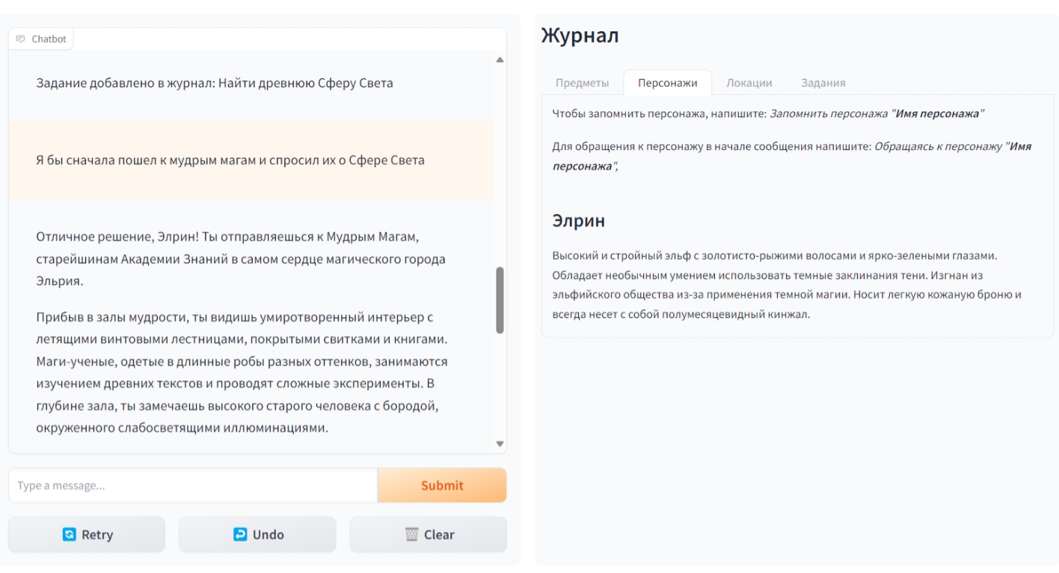
Программный продукт

Slide 14
Выводы
Использование журнала позволило повысить качество ответов языковой модели и улучшить опыт использования нейросети в игре.

Slide 15
Образовательный результат
В результате работы над проектом получены и/или закреплены навыки и компетенции:
аналитическая работа: исследование предметной области, составление качественных запросов для ChatGPT;
разработка: разработка на языке Python с использование специальных библиотек;
ведение проектов: распределение обязанностей, коммуникация внутри группы.

Slide 16
Проектная команда
участник | группа | проектные задачи | оценка команды
Жукович М.В. | 572-2 | Разработка программы, журнала и интерфейса
Харламова А.С. | 572-2 | Составление системных промптов
Хусаинов З.В. | 422-3 | Составление системных промптов
Заковряжин А. |  | Разработка интерфейса

Slide 17
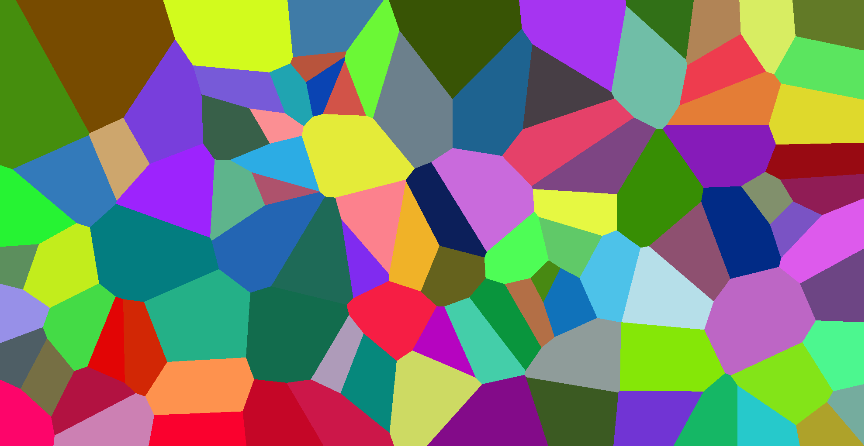

Благодарим за ваше внимание!
Будем рады ответить на ваши вопросы!

